Slide 1
РАЗНООБРАЗИЕ
НЕМЕТАЛЛОВ

Slide 2
Неметаллы - это химические элементы, которые могут проявлять свойства как окислительные ( принимают электроны), так и восстановительные (отдают электроны).
Исключения : фтор – только окислитель,
инертные газы – могут быть только восстановителями.

Slide 3
Соединения неметаллов.
Оксиды – кислотные
SO₃, SO₂, CO₂, NO₂ , P₂O₅ и др.
безразличные NO,CO,N₂O и др.
Гидроксиды – только кислоты
H₂SO₄, H₂SO₃, H₂CO₃ и др.
Летучие водородные соединения – и кислотные, и основные свойства HCl,
NH₃ и др.

Slide 4
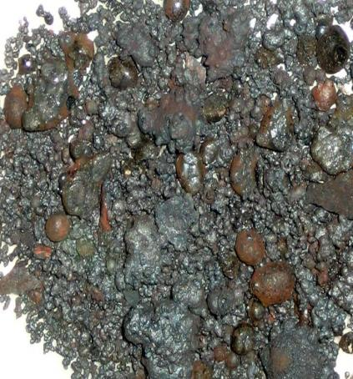
Элемент - IIIA
В

Slide 5
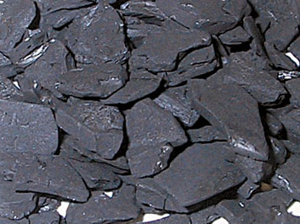
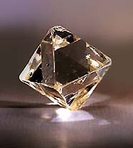
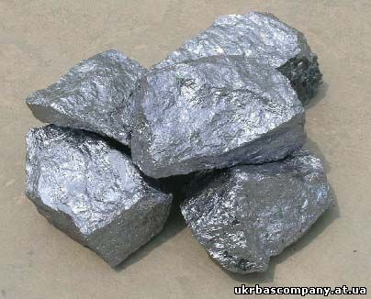
Элементы - IVA
C - графит
С - алмаз
Si

Slide 6
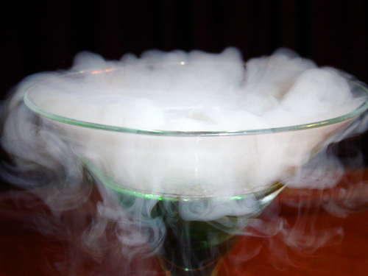
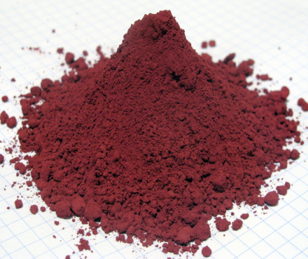
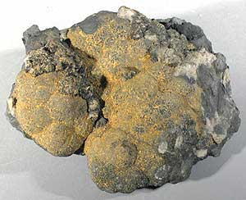
Элементы -VA
N₂
P
As

Slide 7
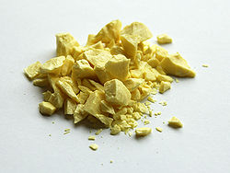
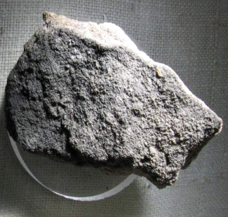
Халькогены -VIA
Кислород O₂
S
Se

Slide 8
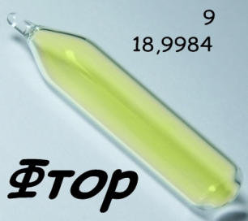
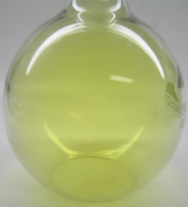
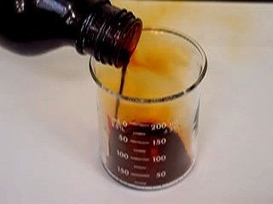
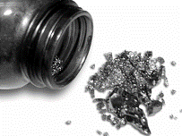
Галогены -VIIA
Cl₂
Br₂
I₂

Slide 9
Строение атомов и свойства неметаллов
1. Элементы расположены в главных
подгруппах III –VIII групп.
2. На последнем уровне 3 – 7(8) электронов.
3. Радиус атома:
в периоде - уменьшается
в группе - растёт
4. Неметаллические свойства:
в периоде – усиливаются
в группе - ослабевают

Slide 10
Строение атомов и свойства неметаллов
5. Высокая электроотрицательность.
6. Принимают и отдают электроны с
внешнего энергетического уровня.
7. Неметалл → кислотный оксид →
кислота
8. Летучие водородные соединения

Slide 11
Физические свойства
Агрегатное состояние
Газообразные – азот, кислород, хлор,
водород…
Жидкий – бром
Твёрдые – сера, фосфор, углерод…
Отношение к электрическому току
Диэлектрики: сера, кислород…
Проводники: графит
Полупроводники: кремний
Аллотропия
Кислород – озон, графит – алмаз…

Slide 12
Строение неметаллов.
Молекулярное (НеМ)х, где
Х = 1 Инертные газы He, Ar, Ne…
X=2 H₂, Cl₂, N₂…
X=4 P₄ белый
Х=8 S₈
Х=n P_{n} красный
Атомное
(С)_{n} -алмаз, графит;
(Si)_{n} кремний;
(B)_{n} бор

Slide 13
Химические свойства.
С простыми веществами
металлами (окислительные свойства)
2Na + Cl₂ = 2NaCl
неметаллами
водородом (окислительные свойства)
H₂ + Br₂ = 2HBr
кислородом (восстановительные свойства)
S + O₂ = SO₂
друг с другом (окислительно-восстановитель-
ные свойства)
S + 3F₂ = SF₆

Slide 14
Химические свойства металлов.
Со сложными веществами
окислительные свойства
CH₄ + 2O₂ = CO₂ + 2H₂O
восстановительные свойства
S + 6HNO₃ = H₂SO₄ + 6NO₂ + 2H₂O
окислительно-восстановительные свойства
3I₂ + 6NaOH = 5NaI + NaIO₃ + 3H₂O

Slide 15
Спасибо за внимание!

